Slide 1


短距离无线通信专题实验
实验3-通过I2C读取传感器信息
传感器和CC3200的I2C接口
教师：电信学部信通学院陈伟
邮箱：chw@mail.xjtu.edu.cn
办公室：西一楼529

Slide 2
传感器应用
人体系统和机器系统比较
眼（视觉）
耳（听觉）
鼻（嗅觉）
皮肤（触觉）
舌（味觉）
感知外界信息
大脑
肌体

Slide 3
人体系统和机器系统比较
如果用机器完成这一过程，计算机相当人的大脑，执行机构相当人的肌体，传感器相当于人的五官和皮肤。
传感器好比人体感官的延长，有人又称“电五官”。
外
界
信
息
感 官
大 脑
肌 体
传感器
计算机
执行机构

Slide 4
日常生活中的传感器
电冰箱、电饭煲中的温度传感器;
空调中的温度和湿度传感器;
煤气灶中的煤气泄漏传感器;
水表、电表、流量电量传感器;
电视机和影碟机中的红外遥控器;
照相机中的光传感器;
汽车中燃料计和速度计等等，不胜枚举。
传感器给我们的生活带来了诸多便利

Slide 5
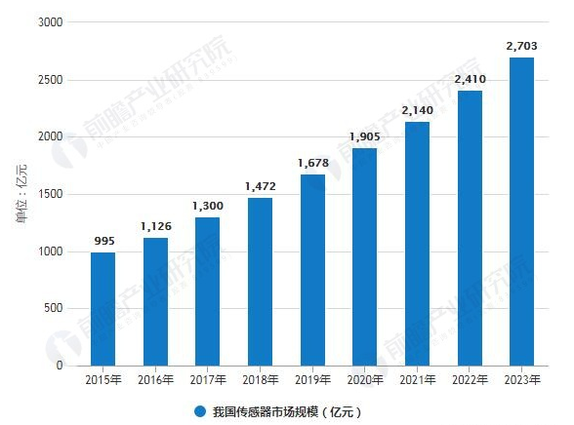

Slide 6
I2C接口通信
CC3200的I2C应用
CC3200LP---TMP006温度传感器
CC3200LP---BMA222三轴加速度传感器
姜哲

Slide 7

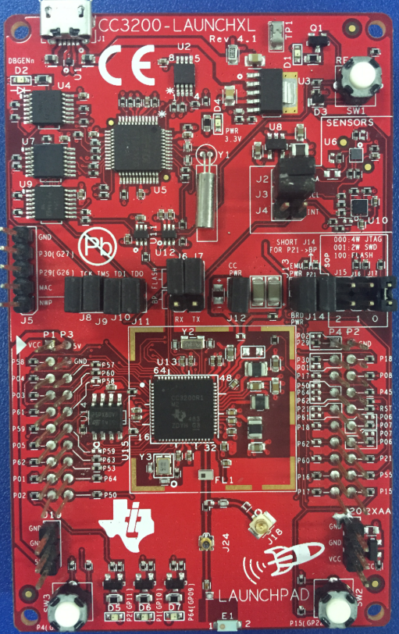
核心板：CC3200LP
CC3200LP版本号：v4.1
USB口
仿真器
复位按键
CC3200
传感器
TI-BP接口
功能选择跳帽
用户按键
三色LED灯

Slide 8
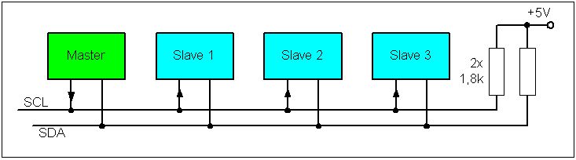
CC3200--->I2C
I2C的参考设计使用一个7位长度地址空间，其中广播
地址全为0，可和127个节点进行通讯。
I2C使用两条开漏线进行传输，使用时一般上拉一个电阻，两条线分别为数据线和时钟线。PS:上拉电阻大小根据总线电容和上升时间而定。

Slide 9
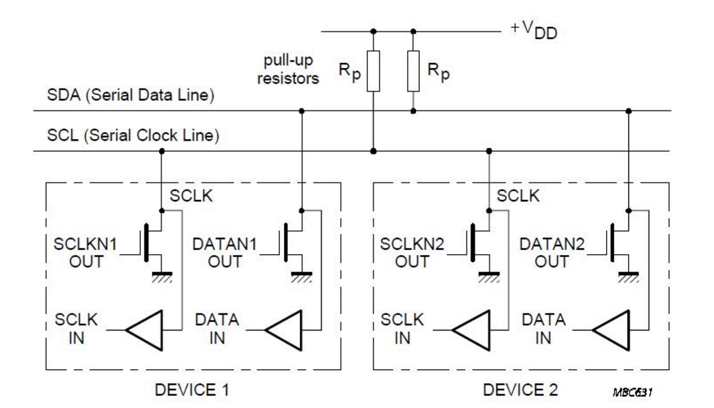
I2C总线
I2C总线是双向、两线(SCL、SDA)、串行、多主控（multi-master）同步串行通信接口标准，具有总线仲裁机制，非常适合在器件之间进行近距离、非经常性的数据通信。在它的协议体系中，传输数据时都会带上目的设备的设备地址，因此可以实现设备组网。
如果用通用IO口模拟I2C总线，并实现双向传输，一条串行数据线SDA，一条串行时钟线SCL

Slide 10
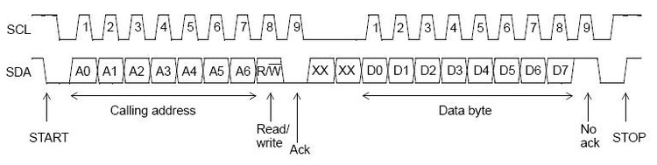
I2C基本时序
Master每发送完8bit数据后等待Slave的ACK。 即在第9个clock，若从IC发ACK，SDA会被拉低。 若没有ACK，SDA会被置高，这会引起Master发生RESTART或STOP流程，如下所示：

Slide 11
I2C写流程 写寄存器的标准流程为： 1. Master发起START 2. Master发送I2C addr（7bit）和w操作0（1bit），等待ACK 3. Slave发送ACK 4. Master发送reg addr（8bit），等待ACK 5. Slave发送ACK 6. Master发送data（8bit），即要写入寄存器中的数据，等待ACK 7. Slave发送ACK 8. 第6步和第7步可以重复多次，即顺序写多个寄存器 9. Master发起STOP

Slide 12
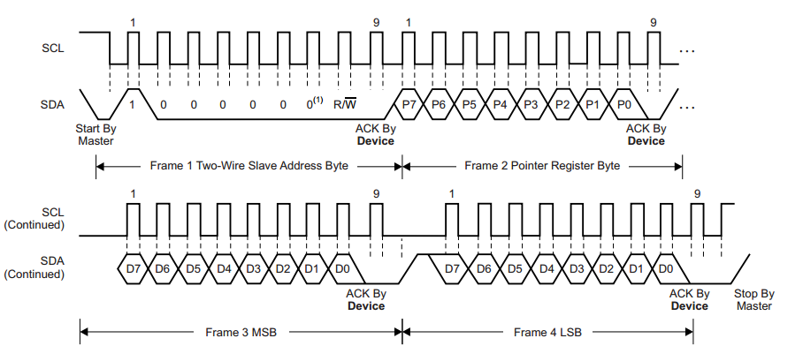
当从设备有片内寄存器时的写时序

Slide 13
I2C读流程
读寄存器的标准流程为： 1. Master发送I2Caddr（7bit）和 W操作1（1bit），等待ACK 2. Slave发送ACK 3. Master发送reg addr（8bit），等待ACK 4. Slave发送ACK 5. Master发起START 6. Master发送I2C addr（7bit）和 R操作1（1bit），等待ACK 7. Slave发送ACK 8. Slave发送data（8bit），即寄存器里的值 9. Master发送ACK 10. 第8步和第9步可以重复多次，即顺序读多个寄存器

Slide 14
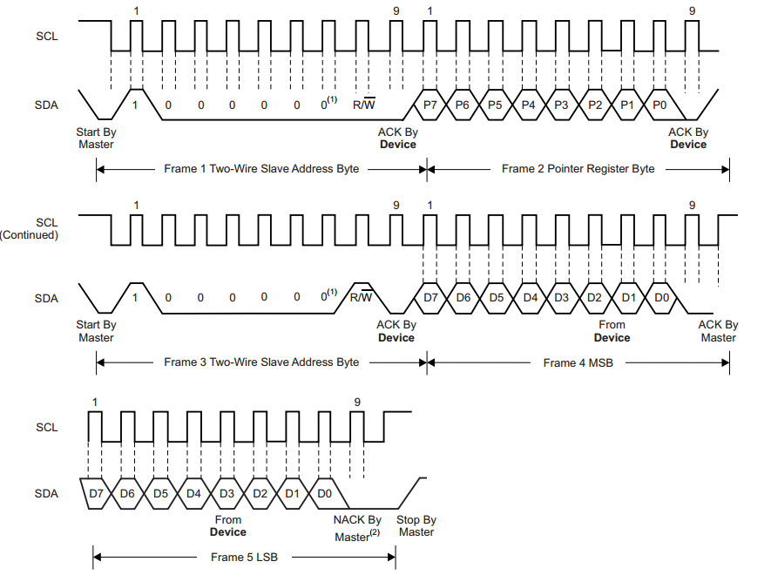
当从设备有片内寄存器时的读时序

Slide 15
CC3200包含一个I2C模块，该模块具有如下特征：
I2C总线上的设备可以指派为从机或主机
-作为主机或从机时都支持发送和接受数据
-主机和从机可同时操作
四个I2C模式
-主机发送
-主机接收
-从机发送
-从机接收
支持如下的传输速度
-标准模式(100 Kbps)
-快速模式(400 Kbps)
主机和从机都可产生中断
-当发送或接收操作完成（或由于错误而停止）时，主机会产生中断
-当主机请求数据或主机发送数据或侦测到START/STOP信号时，从机会产生中断
主机含仲裁和时钟同步机制，支持多主机和7位地址模式
可通过μDMA实现高效传输
-发送和接收数据时采用相互独立的通道
-使用I2C中的接收和发送FIFOs，可以实现单次数据传输或突发数据传输

Slide 16
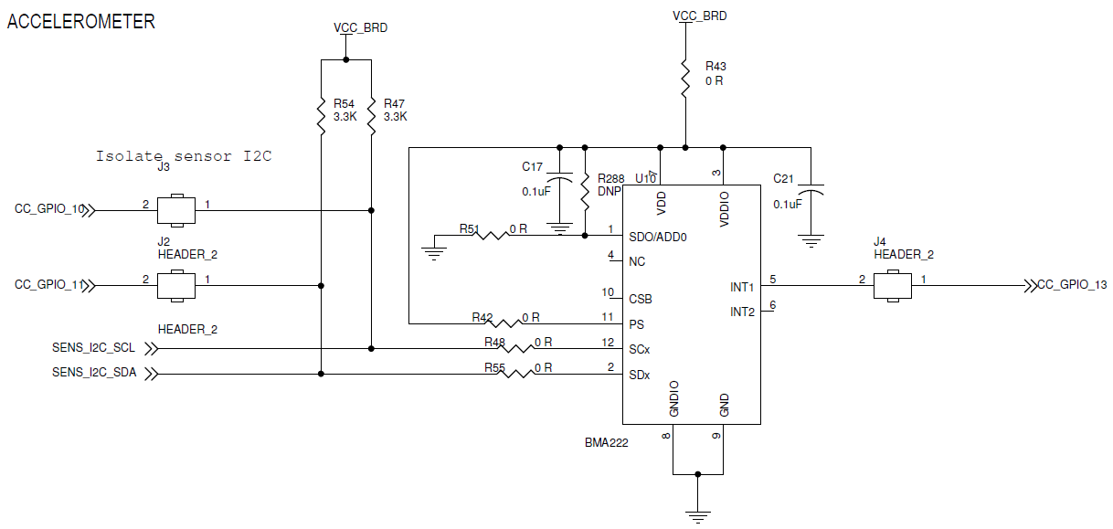
三轴加速度传感器原理图：
SCL------>CC_GPIO_10
SDA------>CC_GPIO_11
INT1------>CC_GPIO_13

Slide 17
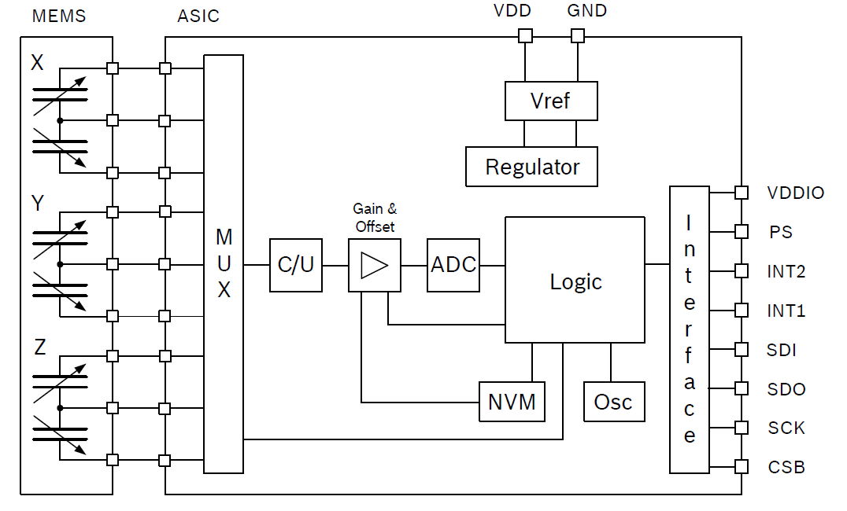
三轴加速度传感器内部框图：

Slide 18
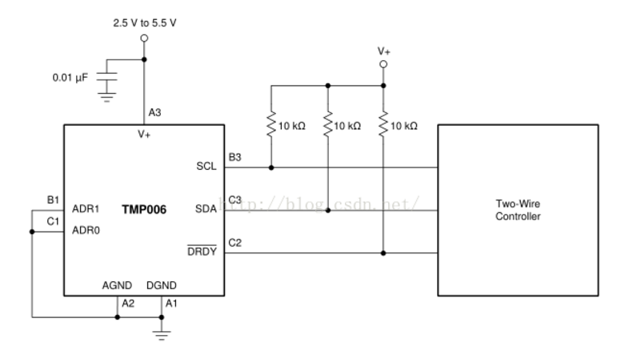
1、非接触式测温芯片 ：红外温度传感器TMP006。
世界上首款单片数字IR MEMS温度传感器，首次为便携式消费电子产品实现非接触温度测量功能。
体积小；
片上MEMS热电堆传感器、信号调节功能、16位模数转换器（ADC）、局部温度传感器以及各种电压参考。
支持-40℃至+125℃宽范围工作温度，测温范围远远超过这个范围，因为红外测温测的是目标温度和环境温度的温差，

Slide 19
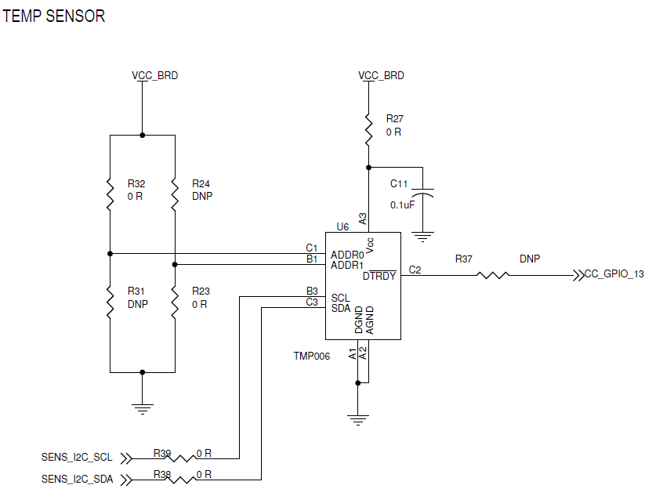

Slide 20
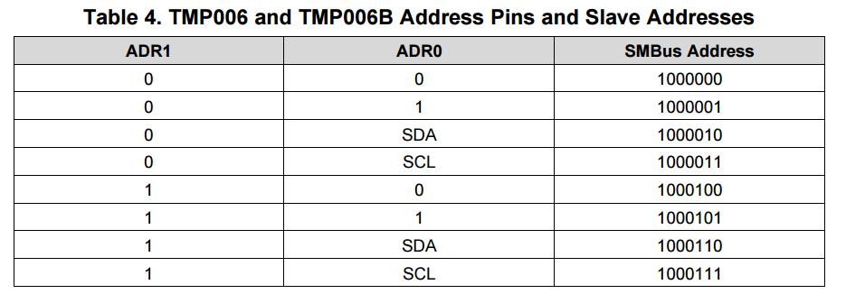
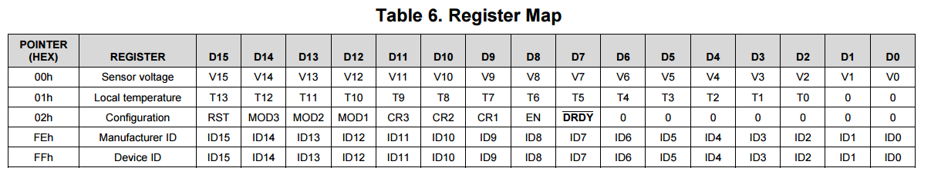
TMP006应用分析：
slave address

Slide 21
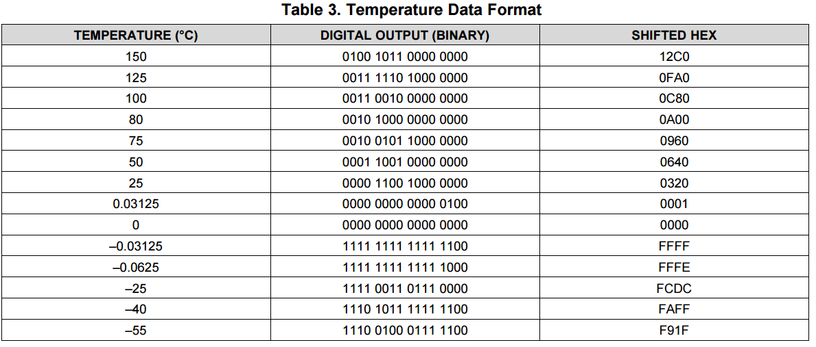
TMP006温度值：

Slide 22
一、实验内容
1、通过I2C总线读取三轴加速度传感器和温度传感器的信
息，并利用UART串口及LED显示
2、自由发挥，通过串口及LED亮度等方式，显示传感器信息或实现其他多种功能。
二、实验参考
1、串口通信参考uart_demo例程
2、通过PWM控制LED显示程序，参考CC3200SDK的PWM工程。
3、out_of_box例程中I2C读取传感器信息的部分

